Slide 1
আজকের ক্লাসে সবাইকে স্বাগত

Slide 2
মোহাম্মদ হোসেন
সহকারী শিক্ষক (আই.সি.টি.)
পঞ্চগ্রাম আজিজুর রহমান উচ্চ বিদ্যালয়।
নাওড়া ,শাহরাস্তি ,চাঁদপুর।
মোবাইল নাম্বার : 01721025599
ইমেইল : mdhodssain599@gmail.com
শ্রেণিঃ ৬ষ্ঠ
বিষয়ঃ বাংলাদেশ ও বিশ্বপরিচয়
অধ্যায়ঃদ্বাদশ (বাংলাদেশ ও আঞ্চলিক সহযোগিতা)

Slide 3
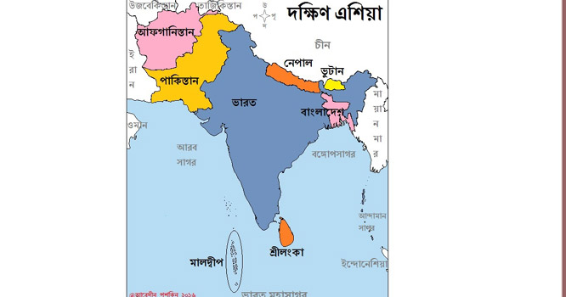
বাংলাদেশ
দক্ষিন এশিয়ার অঞ্চল
পারষ্পারিক সহযোগিতা

Slide 4
ছবিতে আমরা যা দেখছি এগুলো কিসের প্রতিক?

Slide 5
আঞ্চলিক সহযোগিতা সংস্থা

Slide 6
এ পাঠ শেষে শিক্ষার্থীরা…
১। আঞ্চলিক সহযোগিতা সংস্থার নাম বলতে পারবে;
২। সার্ক এর লক্ষ্য উদ্দেশ্য ব্যাখ্যা করতে পারবে;
৩। আসিয়ান এর লক্ষ্য উদ্দেশ্য ব্যাখ্যা করতে পারবে ।

Slide 7
আঞ্চলিক সহযোগিতা সংস্থা
সার্ক,আসিয়ান,
ইউরোপিয়ান,জি-৭,
ওআইসি,নেম

Slide 8
সার্ক(SAARC-South Asian Association For Regional Cooperation)
(দক্ষিন এশীয় আঞ্চলিক সহযোগিতা সংস্থা)
১৯৮৫ সালে ডিসেম্বরে সার্ক গঠিত হয়
সার্কের সদর দপ্তর নেপালের রাজধানী কাটমুন্ডু

Slide 9
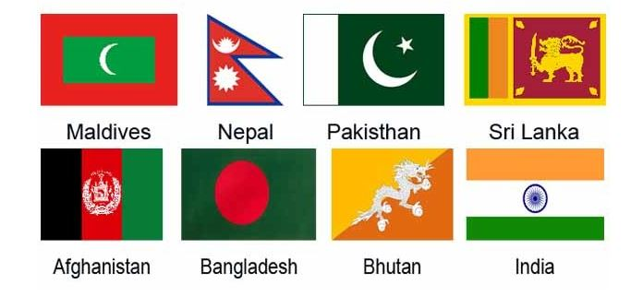
সার্কের ৮টি সদস্য দেশ।
এছাড়া বর্তমানে পর্যবেক্ষক হিসাবে যুক্ত আছে মিয়ানমার

Slide 10
সার্ক গঠনের লক্ষ উদ্দেশ্য-
জীবন যাত্রার মান উন্নয়ন
মুক্ত বানিজ্য
কল্যাণমূলক অর্থনৈতিক ব্যবস্থা
আত্ননির্ভরশীলতা গড়ে তোলা
সামাজিক ও সাংস্কৃতিক উন্নয়ন সাধন
পারষ্পারিক সমঝোতা সৃষ্টি

Slide 11
একক কাজ
১। কোন কোন দেশ নিয়ে সার্ক গঠিত?
সময়-৩ মিনিট

Slide 12
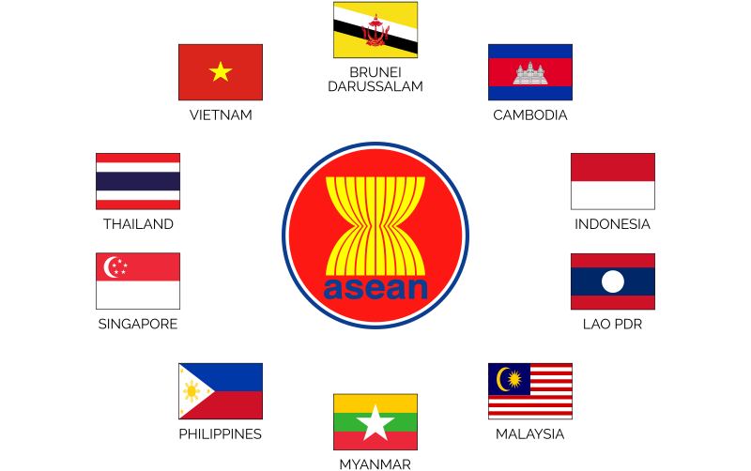
আসিয়ান (ASEAN)—Association of South-East Asian Nation (দক্ষিন-পূর্ব এশীয় জাতিসমুহের সংস্থা)
দক্ষিন পুর্ব এশিয়ার দশটি দেশ নিয়ে ১৯৬৭ সালে ৮ই আগষ্ট গঠিত হয় আসিয়ান
আসিয়ানের সদর দপ্তর ইন্দোনেশিয়ার রাজধানী জাকার্তা

Slide 13
আসিয়ান গঠনের লক্ষ্য উদ্দেশ্য-
অর্থনৈতিক উন্নয়নের লক্ষ্যে কাজ করা
শান্তি ও স্থিতিশীলতা বজায় রাখা
সামাজিক,সাংস্কৃতিক,অর্থনৈতিক ওপ্রযুক্তিগত ক্ষেত্রে সোহার্দ ও সহযোগিতামূলক সম্পর্কের ভিত্তিতে কাজ করা

Slide 14
দলগত কাজ
দল-১-ছেলে-আসিয়ান গঠনের লক্ষ্য উদ্দেশ্য গু্লো লেখ?
দল-১-মেয়ে-সার্ক গঠনের লক্ষ উদ্দেশ্য গুলো লেখ?
সময়-6 মিনিট

Slide 15
মূ্ল্যায়ন
১। আসিয়ানের পূর্ণরূপ কী?
২। সার্ক কত সালে গঠিত হয়?
৩। আসিয়নের সদর দপ্তর কোথায়?
৪। সার্ক এর পূর্ণরূপ কী?

Slide 16
বাড়ির কাজ
১। দক্ষিন এশিয়ার দেশগুলোর উন্নয়নে সার্ক কী ভূমিকা রাখছে তা লেখ।

Slide 17
সবাইকে ধন্যবাদ

